Slide 1
レーザー超音波法による Wf/Wの弾性特性の測定
大阪大学 工学部 電子情報工学科
プラズマ生成制御工学領域 上田研究室
安藤 颯介

Slide 2
研究背景①
核融合炉ダイバータについて
磁力線によって導かれたプラズマの排気ポート
・・・炉内で最も高い熱負荷を受ける機器
繰り返しのパルス熱負荷で熱疲労によるき裂が問題
タングステン
高融点、低スパッタリング率
・・・ダイバータの候補材料
DBTTが高い、延性が小さい
・・・き裂の拡大を防げない
T. Hrai “Use of tungsten material for the ITER divertor”

Slide 3
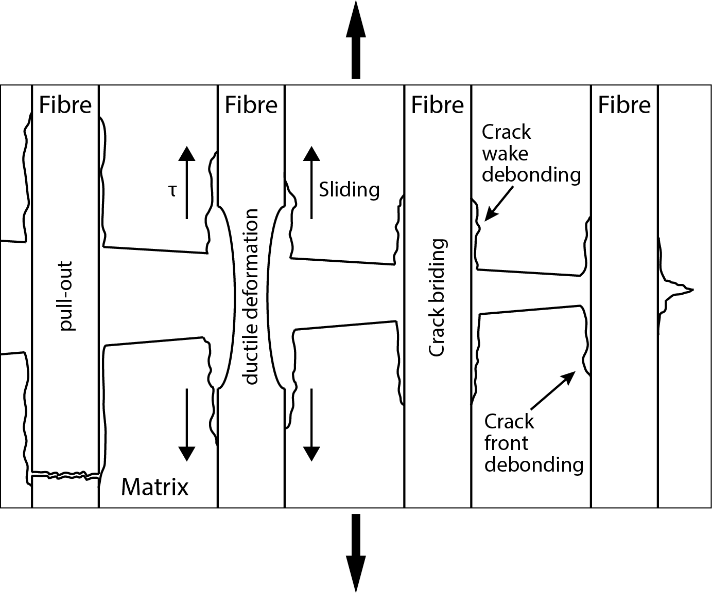
研究背景②
金属繊維強化材料(FRM)
タングステン繊維強化タングステン
ユーリッヒ研究所で開発された先進材料[1]
Spark Plasma Sintering（SPS）法で作成
FRM材料
一般に靭性や硬度が高い。
fiberの向きにより特性が変化する異方性材料
fiberとmatrix間のinterfaceによって、特性が変化する問題がある。(含浸性,fiberの劣化など)
→製造過程でfiberをコーティングする必要がある。
matrix:タングステン
fiber:タングステン
interfaceコーティング：酸化イットリウム(Y₂O₃)
fiberの方向はランダム
[1] Y.Mao “Development and characterization
of powder metallurgy produced multi tungsten
fiber reinforced tungsten “

Slide 4
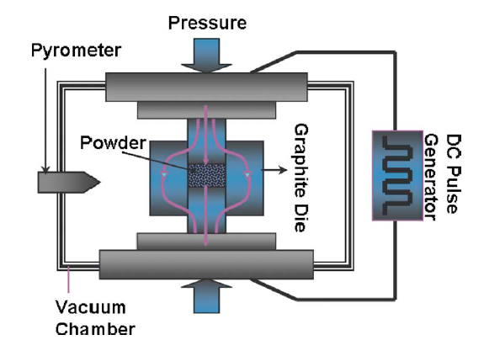
Spark Plasma Sintering法
個体圧縮焼結法の一種
パルス電流を直接、焼結型と材料に印加して
急速に昇温することができる。
メリット
難焼結材料の焼結が可能
複合材料、ナノ構造材料、多元系材料
短時間、低温での処理が可能
低ランニングコスト
Hulbert D M, Anders A, Dudina D V, et al. The absence of plasma in “spark plasma sintering”

Slide 5
研究目的
核融合炉の連続運転における繰り返しのパルス熱負荷によってダイバータモノブロックにき裂が生じる可能性がある
ダイバータ内部に発生する熱応力分布の解析が重要
応力集中によりき裂が拡大
材料の弾性特性の温度依存性が必要
先進材料であるWf/Wの弾性特性の温度依存性を測定
Wf/Wを用いたダイバータの熱応力解析を可能にする

Slide 6
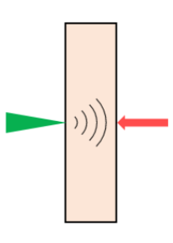
実験方法
・レーザー超音波法・・・非破壊、非接触、高温で測定可能
パルスレーザーで弾性波励起
反対面からレーザードップラ
振動計で弾性波検出
試料内部に
弾性波伝搬
Nd:YAGパルスレーザー特性
レーザー波長：1064nm
パルス幅:~10ns
エネルギー:<0.45J
縦波(L波)と横波(S波)の速度から材料の弾性特性を測定
弾性波速度と弾性率の関係式
体積弾性率
剛性率
ヤング率
(レーザー波長：635nm)
ポアソン比
レーザー超音波測定(真空中)実験装置図

Slide 7
レーザー超音波測定について
アブレーションモード
高強度でレーザーを照射
照射部がアブレーションにより弾性波が発生
主に照射表面に垂直方向の応力
熱弾性モード
低強度でレーザーを照射
照射部が熱膨張により弾性波が発生
S/N比が悪い、何度も測定が可能
主に照射表面に水平方向の応力
アブレーションモード
・測定精度について
トリガー信号の立ち上がりや電気回路の遅延が発生
→初期時刻を決定するのは困難
→最初に到達する弾性波だけでは正確な速度を測定できない。
熱弾性モード
2つ以上の反射波の時間差を測定→正確な速度を測定可能に

Slide 8
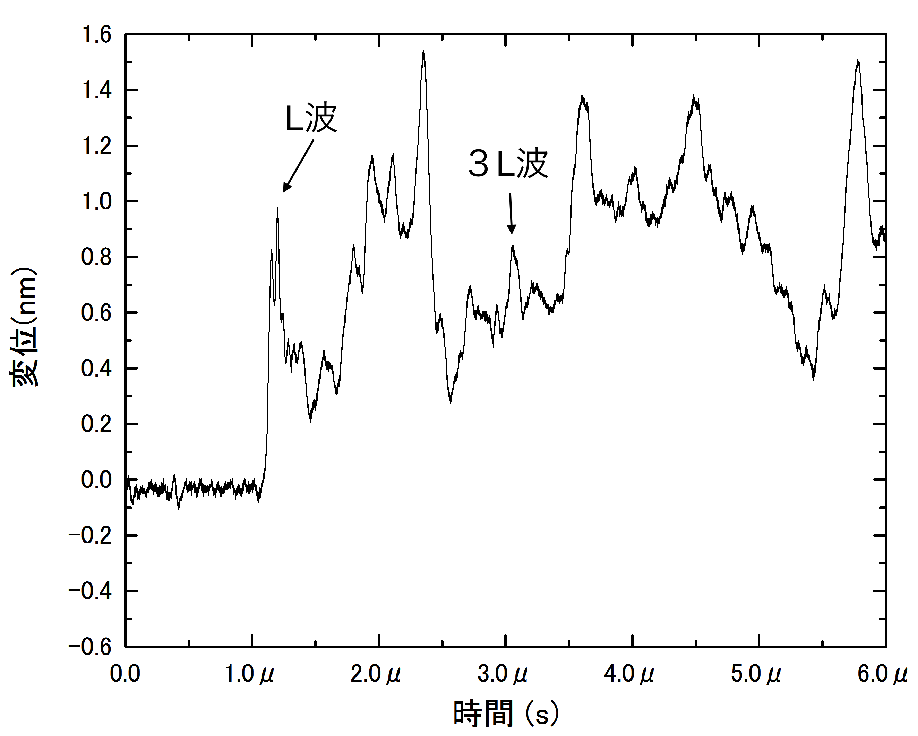
反射波を用いた弾性波速度解析
アブレーションモードでL波の第１波とL波の反射波(3L波)による変位計測
相互相関関数による到達時間差
高精度なL波速度を解析
W標準試料(4N-W) アブレーションモード
(エネルギー1.5mJ ビーム径0.2mm)
Wf/W(interface:1μm) アブレーションモード
(エネルギー1.5mJ ビーム径0.2mm)

Slide 9
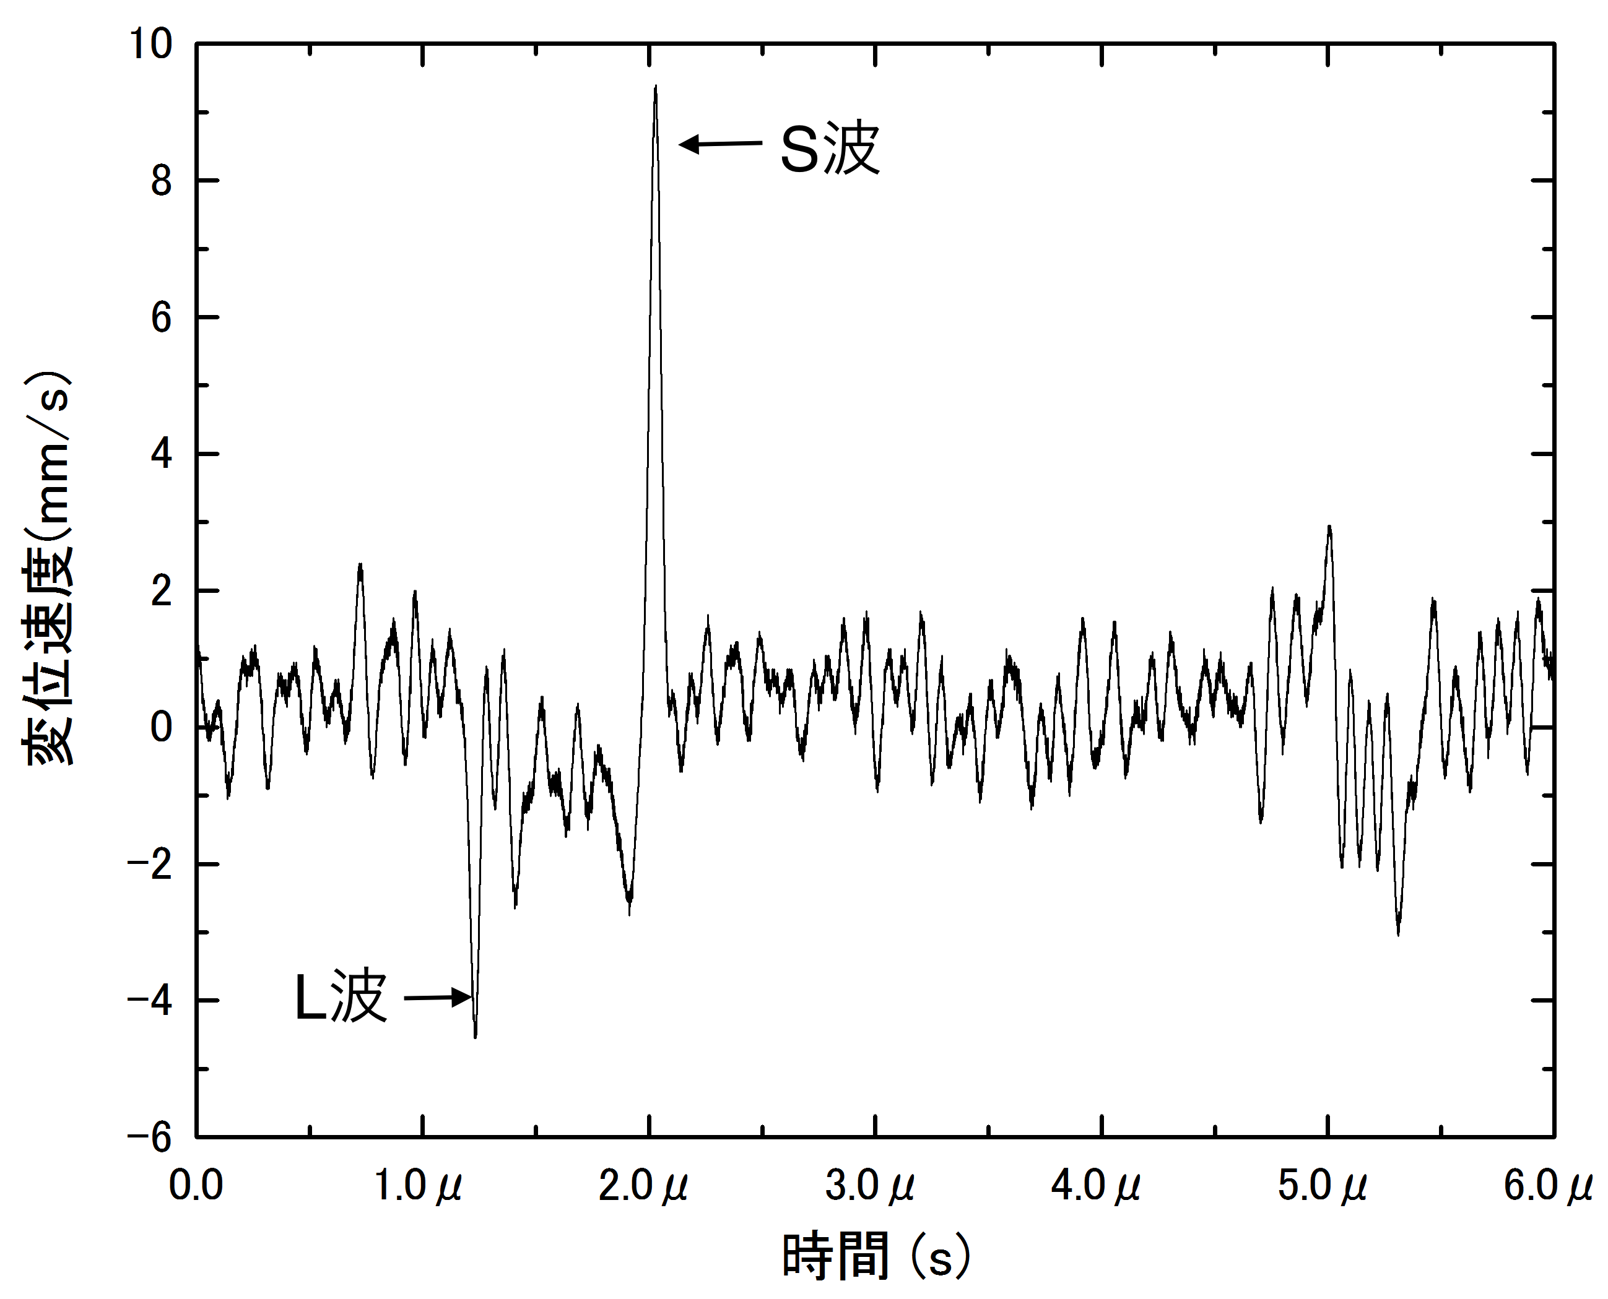
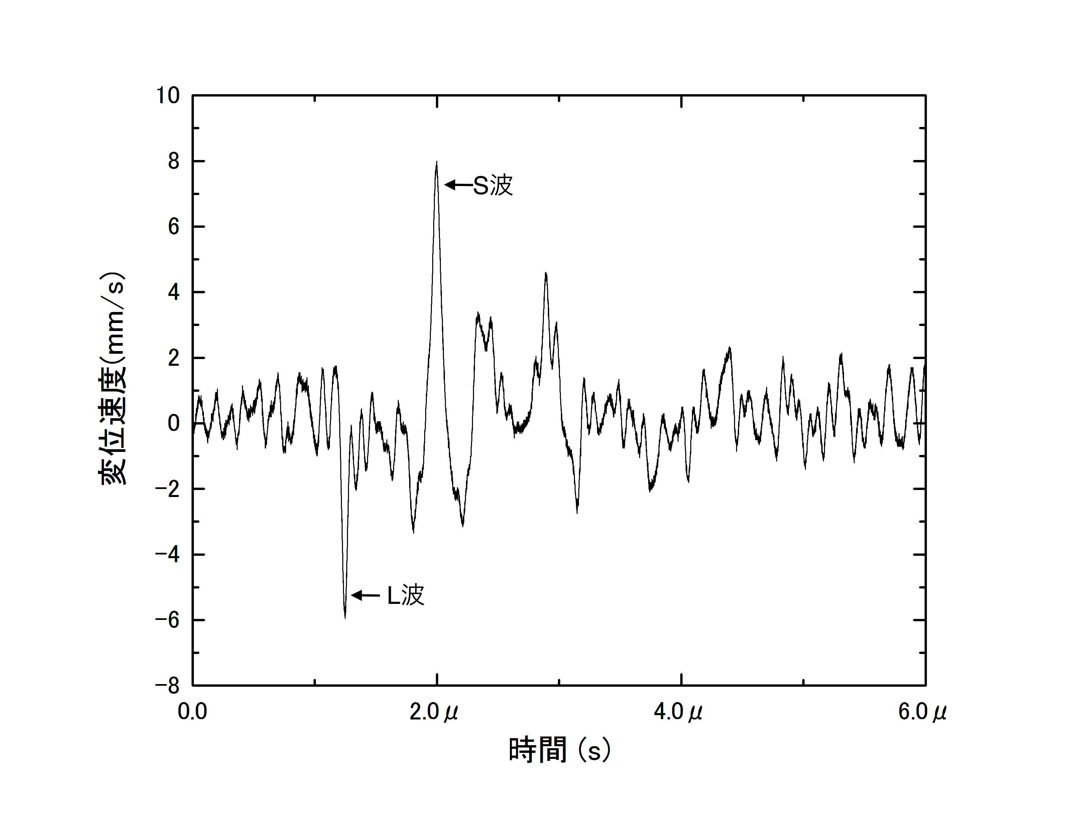
反射波を用いた弾性波速度解析
・反射波相関法で求めたL波速度
・熱弾性モードで計測したL波とS波の変位速度ピーク時間差
S波速度を解析
W標準試料 変位速度計測結果 熱弾性モード
(エネルギー1.5mJ ビーム径0.2mm)
Wf/W1 変位速度計測結果 熱男性モード
(エネルギー1.5mJ ビーム径0.2mm)

Slide 10
実験結果①
各試料の弾性率測定結果(室温)
・Wは密度が大きいほど弾性率が高くなる
・Wf/WはWに比べて弾性率が小さい
・Wf/Wはinterface(Y₂O₃)の厚さによって
弾性率に違いがある
SPS法で作成したW,Wf/W試料とW標準試料の密度に対するヤング率(室温)
・・・エラーバーは測定スポットによるばらつきの標準偏差を表示

Slide 11
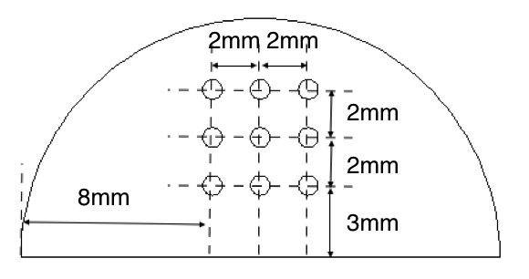
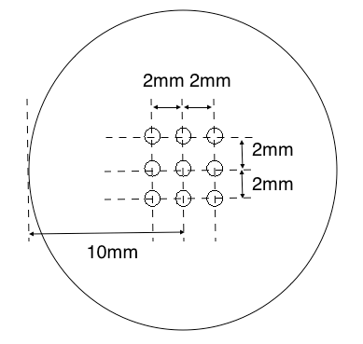
測定スポットによるばらつき
SPSにより作成した試料
W 標準試料
試料 | L波速度 ばらつき(標準偏差) | S波速度 ばらつき(標準偏差)
W標準試料 | 0.1% | 0.4%
純W1 | 1.1% | 0.6%
純W2 | 0.9% | 1.2%
Wf/W(1μm) | 1.9% | 1.4%
Wf/W(2μm) | 2.1% | 1.3%
・測定精度
L波速度：0.1%程度
S波速度：0.4%程度
・SPS法による作成精度
(密度分布など)
・試料形状→側面での反射
（W標準試料：円板状 SPS試料：半円板状）
・fiberによる分散、異方性
クロススペクトル解析による評価が必要

Slide 12
実験結果②
WとWf/Wの弾性率の温度依存性
・弾性率の温度依存傾向は多結晶Wの理論値と似ている
高精度の測定
・SPSにより作成した試料は多結晶Wの計算値に比べて弾性率が小さい
・WとWf/Wで温度依存性の違いは
ほとんどみられなかった
温度によりfiberが与える弾性率の影響は小さい
SPS法により作成したWとWf/W試料のヤング率の温度依存性
多結晶W 理論値
・・・単結晶Wの弾性波速度の温度依存性から求めた弾性率を用いて計算した値[2]
[2]Robert Lowrie “Single-Crystal Elastic Properties of Tungsten from 24℃ to 1800℃”

Slide 13
結論
反射波相関法を用いたレーザー超音波測定により、
0.1%以下(L波速度)の高精度な弾性特性の測定を確認。
Wf/Wの弾性率の温度依存性
・・・W標準試料(4N-W)の測定結果のばらつきから
SPSにより作成した試料
・・・測定点により、W:約1%,Wf/W:約2%(L波速度)のばらつき
試料の作成プロセスの影響、fiberによる位相速度分散の影響
SPSの純WとW標準試料は密度と弾性率に正の相関がある
Wf/Wは純Wに比べて弾性率は小さくなる
interfaceコーティング厚さにより弾性率に違いがみられた
WとWf/Wで温度依存傾向に大きな違いはみられなかった

Slide 14
Wモノブロックのき裂
HHF試験
10sの熱負荷フェーズ
10sの冷却フェーズ
5000cycles、10MW/m²
300cycles、20MW/m²
1000cycles、20MW/m²
熱疲労によるき裂が発生
T. Hrai “Use of tungsten material for the ITER divertor”

Slide 15
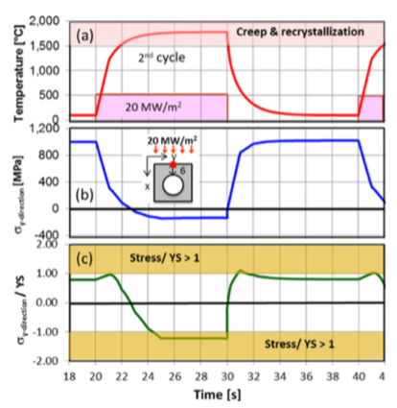
ダイバータの熱応力解析
・冷却時の熱応力(引張応力)による熱疲労
→モノブロック中央の冷却管方向にき裂
T. Hrai “Use of tungsten material for the ITER divertor”

Slide 16
ファイバーコーティング
50 µm
Y2O3溶液中で攪拌
乾燥(300°C 、5min)
アニール (500°C 、 air 1h)
完成
5〜6回繰り返して厚さ調整
2 µm

Slide 17
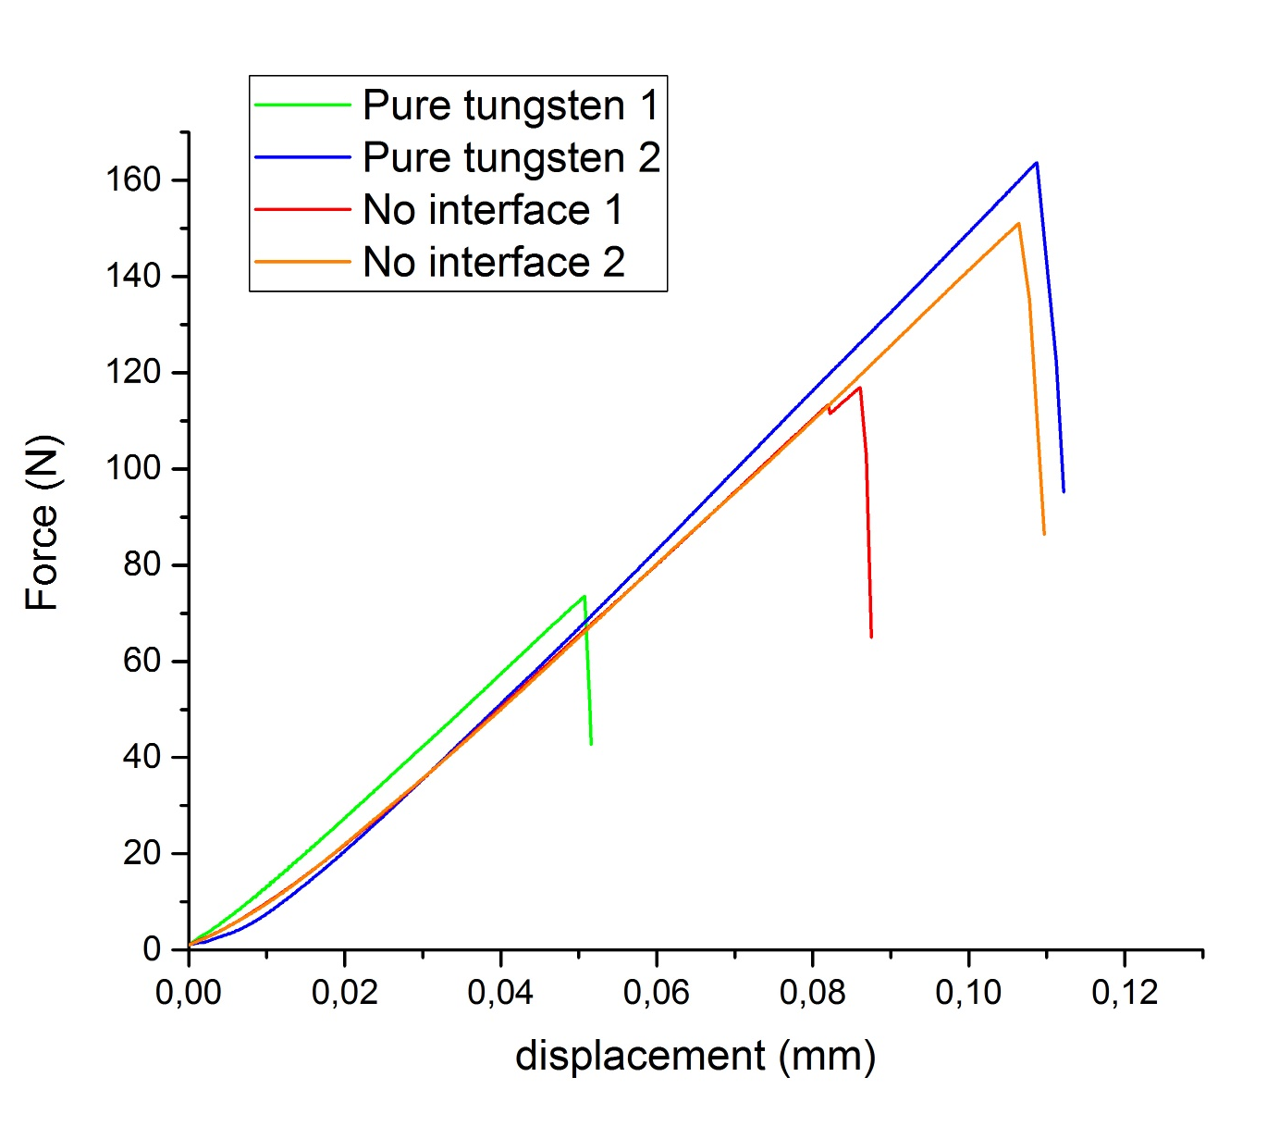
先行実験(3点曲げ試験)
・温度、圧力が高いほど、強度が上がる
・Wf/Wには、Wにない擬似延性が見られる
・interfaceのコーティングが厚いほど、
延性が大きくなる

Slide 18
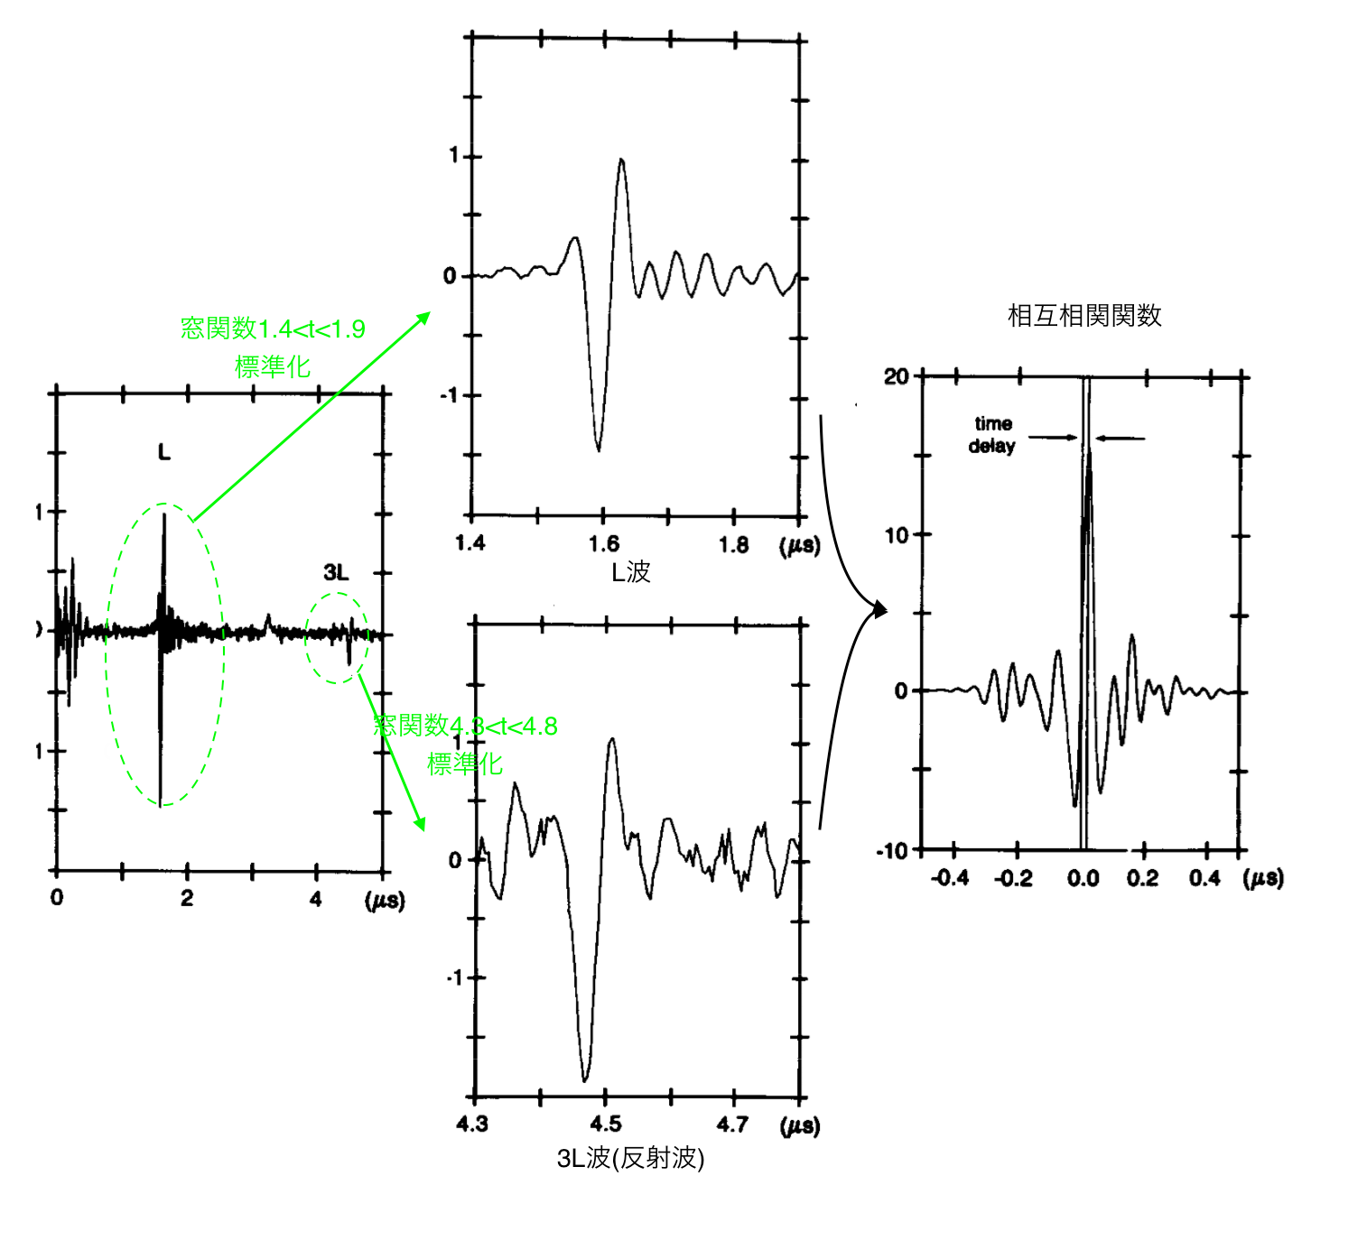
反射波を用いたL波速度の求め方
最初のL波到達時間と反射したL波到達時間との差からL波速度を求める
→初期時間を考慮しなくて良い
それぞれ1.4〜1.9μs,4.3〜4.8μsの範囲で切り取って相互相関関数を用いてディレイ時間T_{f}を求める(T_{f}=0.02[μs])
切り取った時間の差から大まかなディレイ時間T_{２}を計算(T_{２}=4.3-1.4=2.9[μs])
実際の到達時間差t_{2L}を求める(t_{２L}=T_{C}-T_{L}=2.880[μs])
厚さxと到達時間差t_{2L}からL波速度が求まる
PZT ceramic
相関関数から到達時間差を求めているため、
・正確なL波到達時刻が必要ない
・ノイズによる影響を小さくできる

